Slide 1








DISEÑO DE PLATAFORMAS DE INFORMACIÓN
ANTECEDENTES
OBJETIVO
PASOS PREVISTOS
AGROSTAT Chile
Presentar estadísticas agropecuarias del INE de manera gráfica y analística.
Integrar análisis estadísticos de datos agropecuarios.
Capturar datos e imágenes del suelo, sensores remotos para medir la variabilidad del agua, big data.
PASOS | TAREAS | CHECKLIST
Paso 1 | Contexto
Paso 2 | Breve Descripción
Paso 3 | Público Objetivo
Paso 4 | Países Prioritarios
Paso 5 | Contexto Competitivo
Paso 6 | Oportunidades
Paso 7 | Caracterización del Sitio
Paso 8 | Estructura del Sitio
Paso 9 | Caracterización Visual
Paso 10 | Fuentes de Información
Paso 11 | Variables (10-20)
Paso 12 | Interacción de Variables
Paso 13 | Datos
Paso 14 | Tipo Datos-Actualización
1

Slide 2

1-2
.
Agrostat Chile
PLATAFORMA WEB
1. CONTEXTO
2. CARACTERÍSTICAS PRINCIPALES
El Agrostast Chile busca principalmente presentar de forma visual y gráfica las principales estadísticas de Chile. Asimismo, integra el cruce de diversas variables con los datos del sector agrícola.
En una primera etapa consiste una Plataforma WEB que reúne las principales estadísticas del sector agropecuario de Chile (con base principalmente de estadística de ODEPA e INE).
2

Slide 3







3-4
Agrostat
PLATAFORMA WEB
3. PÚBLICO OBJETIVO
4. PAÍSES PRIORITARIOS
Ministerios de Agricultura de Chile y Guatemala.
Productor agropecuario comercial.
Ministerios y/o instituciones públicas (SAG, INDAP).
Asociaciones o cooperativas agropecuarias.
Banca privada para análisis de riesgos créditos agropecuarios
Indica en cuál(es) país(es) serían los prioritarios para la implementación del producto.
3

Slide 4
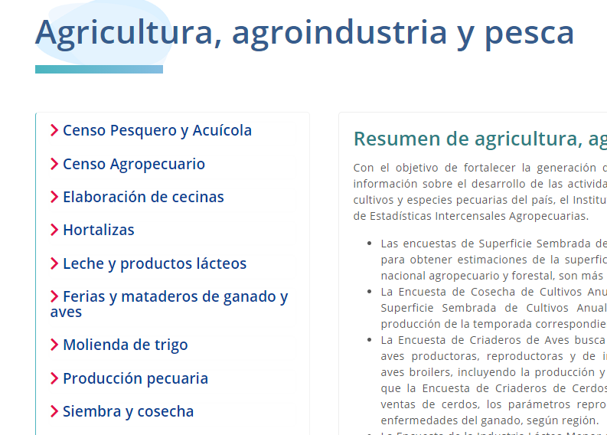
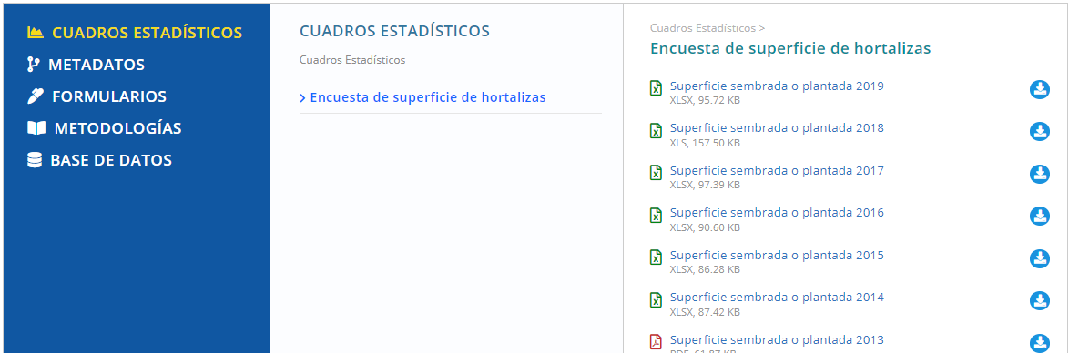
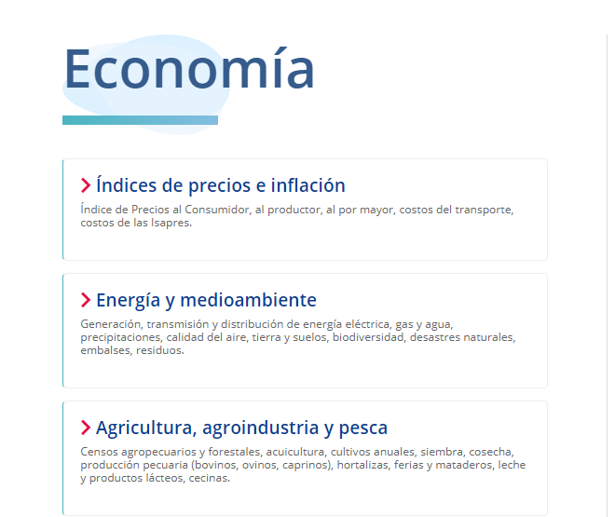
5-6
Agrostat
PLATAFORMA WEB
5. CONTEXTO COMPETITIVO
6. OPORTUNIDADES
En la caracterización de la competencia debes señalar cuáles serían los productos que competirían con el nuestro, con el fin de potenciar la propuesta de mercado.
La principal competencia para Chile sería ODEPA y el mismo INE (fuente de los datos).
ODEPA integra el cruce con variables socio-económicas (economía y agricultura,, empleos,
La plataformas actuales que contienes estos datos no se presentan las tendencias de manera gráfica (visual).
4

Slide 5
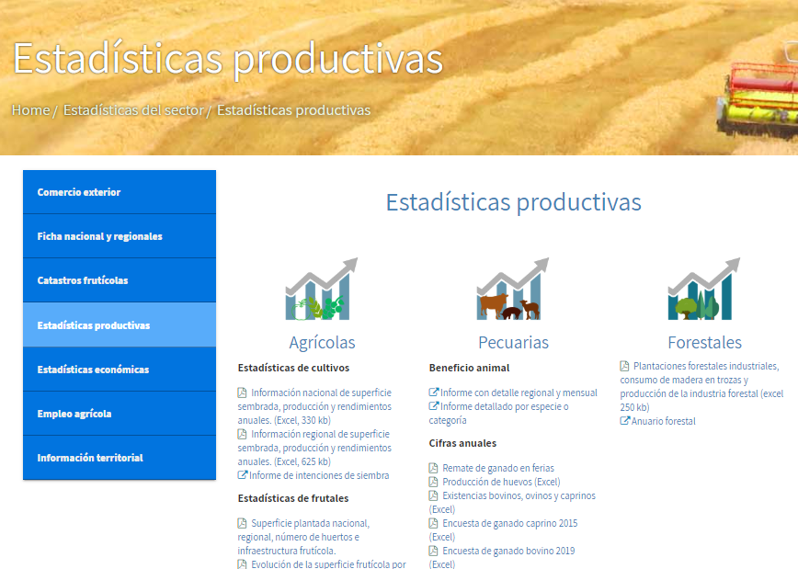
5-6
DATAgro
PLATAFORMA WEB (SIMAGA) Y APLICACIONES MÓVILESP
5. CONTEXTO COMPETITIVO
ODEPA
Comercio exterior
Balanza comercial
Bases de datos
Información territorial
Catastro frutícola
Estadísticas productivas
Catastros frutícolas
Ficha nacional y regional
Empleo agrícola
Estadísticas económicas
Forestales
Agrícolas
Pecuarias
Fichas por cada región: Economía regional, antecedentes sociales, antecedentes ambientales, mapa región en pdf,, exportaciones.
Distribución de huerto frutales
Catrastros superficie agrícola regional
Catastro Cirén-ODEPA
Catastro vitícola nacional
Directorio Agroindustria Hortofrutícola Ciren Odepa
Indicadores de costo de importación
Cifras económicas
Empleos del sector
PIB del sector
Por regiones y por producto (exportaciones e importaciones)
Series trimestrales empleo
Catalogo de mapas
Censos agroecuarios
Otra información
Programa de encuestas continuas
En la caracterización de la competencia debes señalar cuáles serían los productos que competirían con el nuestro, con el fin de potenciar la propuesta de mercado. La principal competencia para Chile sería ODEPA y el mismo INE (fuente de los datos).

Slide 6
5-6
DATAgro
PLATAFORMA WEB (SIMAGA) Y APLICACIONES MÓVILESP
ODEPA
Comercio exterior
Balanza comercial
Bases de datos
Información territorial
Catastro frutícola
Estadísticas productivas
Catastros frutícolas
Ficha nacional y regional
Empleo agrícola
Estadísticas económicas
Forestales
Agrícolas
Pecuarias
Fichas por cada región: Economía regional, antecedentes sociales, antecedentes ambientales, mapa región en pdf,, exportaciones.
Distribución de huerto frutales
Catrastros superficie agrícola regional
Catastro Cirén-ODEPA
Catastro vitícola nacional
Directorio Agroindustria Hortofrutícola Ciren Odepa
Indicadores de costo de importación
Cifras económicas
Empleos del sector
PIB del sector
Por regiones y por producto (exportaciones e importaciones)
Series trimestrales empleo
Catalogo de mapas
Censos agropecuarios
Otra información
Programa de encuestas continuas

Slide 7
Agro-estadísticas
Agro-clima
Agro-manejo
ODEPA
Comercio exterior
Balanza comercial
Bases de datos
Información territorial
Catastro frutícola
Estadísticas productivas
Catastros frutícolas
Ficha nacional y regional
Empleo agrícola
Estadísticas económicas
Forestales
Agrícolas
Pecuarias
Fichas por cada región: Economía regional, antecedentes sociales, antecedentes ambientales, mapa región en pdf,, exportaciones.
Distribución de huerto frutales
Catrastros superficie agrícola regional
Catastro Cirén-ODEPA
Catastro vitícola nacional
Directorio Agroindustria Hortofrutícola Ciren Odepa
Indicadores de costo de importación
Cifras económicas
Empleos del sector
PIB del sector
Por regiones y por producto (exportaciones e importaciones)
Series trimestrales empleo
Catalogo de mapas
Censos agropecuarios
Otra información
Programa de encuestas continuas
Viento (velocidad m/s).
Humedad atmosférica.
Humedad del suelo (índices de humedad del suelo):NDWI, NDWI2, MNDWI, NDPI, NDTI)
Precipitación Diaria.
Lluvia acumulada.
Temperatura Media, mínima y máxima.
Indice de vegetación: NDVI, TNDVI, RVI, SAVI, TSAVI , MSAVI, MSAVI2, GEMI, IPVI
Índices de suelo: RI, CI, BI, BI2
Base de Datos con documento investigación por cultivo.
Ficha de manejo por cultivo.
Superficie
Rendimiento
Cultivos
Producción
Comercio
Fichas cultivos
Directorio agroindustrial
Precios.
xx
Para comercio utilizan sistemas de matriz con FILTROS para selección de período, cultivos y otros parámetros.

Slide 8
8
DATAgro
PLATAFORMA WEB (SIMAGA) Y APLICACIONES MÓVILES
8. ESTRUCTURA
DATA AGRO
AGRO-ESTADÍSTICA
AGRO-CLIMA
AGRO-GESTIÓN
Producción
Comercio
Mapas
Boletitnes
Gobernanza
Manejo
Socioeconómico
Granos básicos
Humedad suelo
Precipitación
Precios
Frutales
Indice de vegetación
Temperatura
Extensión rural
Fertilización
Agricultura subsistencia
exportaciones
Hortalizas
Eto
Oferta hídrica
Desarrollo Agrícola
Riego
Agricultura excedentaria
Pecuarios
importaciones
Directorio empresas agroindustriales
Índice de suelos
Sequía meteorológica
Socios estratégicos (ganaderos, caficultores, etc)
Sistema de producción
Agricultura comercial
Superficie
Rendimiento
variedades
Capacidad de Uso
GEI - AFOLU
Manejo residuos
Población económicamente activa
Capacidad de uso de la tierra
Empleo directo en campo
Cambio de uso de la tierra
8

Slide 9
Señalar qué nombre previo ya tiene el producto o si te gustaría recomendar otro.
2
DATANNNN
8. CONTENIDOS [1/2]
CATEGORÍA | SECCIÓN | TEMAS/VISTAS
Alerta temprana | Plataforma | Variables climáticas | Alerta de plagas y enfermedades | Sequía metereológica | Oferta hídrica | GEI
 | Aplicación Agroclima | Variables climáticas (mapas diarios) | Mapas diarios de índice de vegetación | Mapas diarios de humedad del suelo
 | Aplicación Riego inteligente | Variables climáticas (mapas diarios) | Estimación de Eto | Calculo de volumen de riego necesario
INDICADORES | Plataforma | Seguridad alimentaria | TranSferencia tEcnológica | Recursos hídrico | Producción (superficie y rendimientos) | Porcentaje mujeres beneficiarias | Beneficiarios proyectos
 | Aplicación agroclima | Riesgo cultivos
 | Aplicación riego inteligente | Recursos hídrico.
Mercado | Cadenas de valor | Acceso a mercado | Valor agregado | Destino producción
 | Oferta y demanda | producción | costos | precios
Producción | Según tipo | Grano básicos | Hortalizas | Huertos | Carne y leche | Avícola | Palma africana | SAF
 | Según productor | Subsistencia | Excedentarios | Comercial
Gobernanza | Extensión rural | RRSS ACTUALIZADAS
 | Socios estratégicos | ITCA | ENA | Cooperativas | asociaciones, | Cámara Agro
MANEJO | AGROQUÍMICOS | FERTILIZACIÓN | CONTROL DE PLAGAS Y ENFERMEDADES | CONTROL DE MALEZAS
 | RIEGO
9

Slide 10
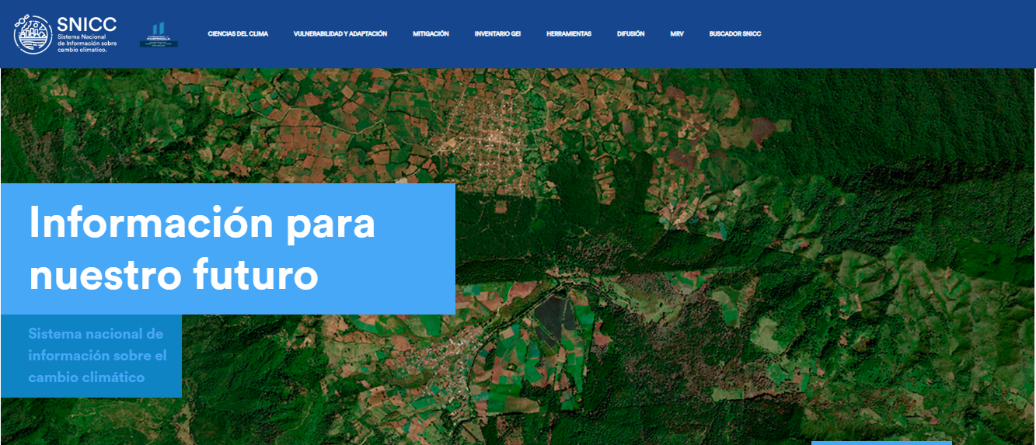
9
DATAgro
En
9. CARACTERIZACIÓN VISUAL
En la caracterización visual debes señalar qué elementos visuales pueden estar asociados al producto a nivel conceptual. Esto quiere decir que debes llevarlo a una tendencia, idea o dirección estética. Por ejemplo; “Un sistema enfocado a reportar información asociada a la inversión, a los impuestos, etc; debiese tener una línea corporativa, que evoque transparencia, seguridad y seriedad”
Se sugiere complementar lo siguiente:
¿Cuál es el look and feel del producto? [Por ejemplo; corporativo, alta tecnología, seguridad privacidad, etc- aspecto/estilo y percepción/sentimiento]
¿Qué tipo de estilo visual debería tener?
¿Qué elementos conceptuales están asociados al producto?
¿Qué referentes visuales asocias a este producto?
SIMAGA: corporativo (similar al SNICC). Visualmente debería ser similar debido a que son los colores de las instituciones del gobierno.
10

Slide 11
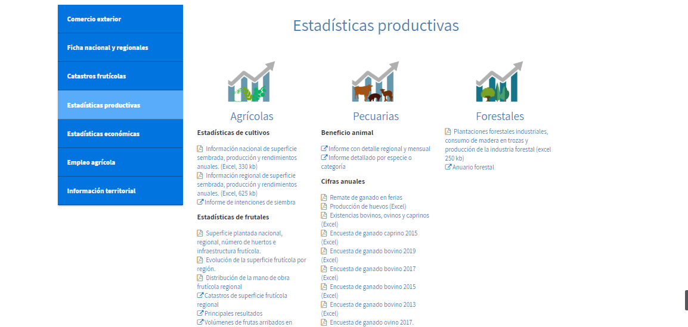
9
DATAgro
En
9. CARACTERIZACIÓN VISUAL
En la caracterización visual debes señalar qué elementos visuales pueden estar asociados al producto a nivel conceptual. Esto quiere decir que debes llevarlo a una tendencia, idea o dirección estética. Por ejemplo; “Un sistema enfocado a reportar información asociada a la inversión, a los impuestos, etc; debiese tener una línea corporativa, que evoque transparencia, seguridad y seriedad”
Se sugiere complementar lo siguiente:
¿Cuál es el look and feel del producto? [Por ejemplo; corporativo, alta tecnología, seguridad privacidad, etc- aspecto/estilo y percepción/sentimiento]
¿Qué tipo de estilo visual debería tener?
¿Qué elementos conceptuales están asociados al producto?
¿Qué referentes visuales asocias a este producto?
Estadísticas AgroChile: Similar a Odepa, (que se ve de alta tecnología, gráficos flourish) pero en lugar de presentar link a archivos Excel permitir la visualización y comparación de los Datos (que integre análisis estadísticos).
11

Slide 12
10-11
DATAgro
Riego inteligente Guatemala
10. FUENTES DE INFORMACIÓN
11. VARIABLES PRINCIPALES
FUENTE | DESCRIPCIÓN (breve)
Earth map | https://earthmap.org/login
Worldclim | https://www.worldclim.org/data/index.html
CR2 | Precipitación, T. media, extremas y caudales
 | http://explorador.cr2.cl/
Agromet INIA | https://agrometeorologia.cl/
Dirección meteorológica de Chile | http://www.meteochile.gob.cl/PortalDMC-web/index.xhtml
Descarga de datos | https://climatologia.meteochile.gob.cl/application/index/menuTematicoAgro
Por región da informe de las estaciones. | https://climatologia.meteochile.gob.cl/application/index/procesaFormularioFechaRegion
Mapas ICET de ODEPA | https://icet.odepa.gob.cl/
CIREN
SIT CONAF | http://sit.conaf.cl/
IDE- Distritos agroclimáticos | http://www.ide.cl/index.php/clima-y-atmosfera/item/1536-distritos-agroclimaticos
IDE suelos y vegatación | http://www.ide.cl/index.php/flora-y-fauna/item/1513-catastros-de-uso-de-suelo-y-vegetacion
Qué variables deberían estar “Sí o Sí” en el producto?
VARIABLE | DESCRIPCIÓN (breve también)
Temperatura del aire | Mínima, media y maxima
Humedad (%) | Para cálculo de la Eto
Radiación media (W/m2 | Para cálculo de la Eto
Velocidad del viento (m/s) | Para cálculo de la Eto
Horas de sol | Para cálculo de la Eto
Mapas de humedad | Evaluación condiciones campo
Mapas de stress (infrarrojo) | Evaluación condiciones campo
Mapa índice de vegetación | Evaluación condiciones campo
Dap suelo | Densidad aparente
12

Slide 13
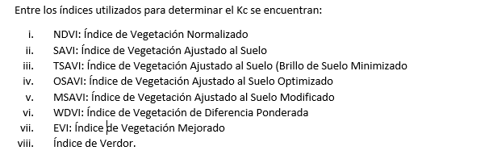
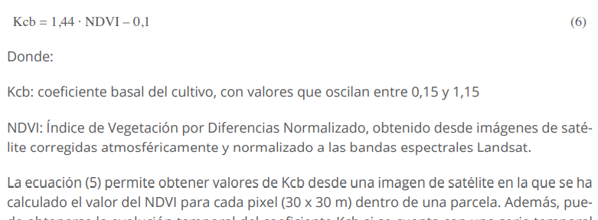
10-11
DATAgro
Riego inteligente Guatemala
10. FUENTES DE INFORMACIÓN
11. VARIABLES PRINCIPALES
Qué variables deberían estar “Sí o Sí” en el producto?
VARIABLE | DESCRIPCIÓN (breve también)
Temperatura del aire | Mínima, media y maxima
Humedad (%) | Para cálculo de la Eto
Radiación media (W/m2 | Para cálculo de la Eto
Velocidad del viento (m/s) | Para cálculo de la Eto
Horas de sol | Para cálculo de la Eto
Mapas de humedad | Evaluación condiciones campo
Mapas de stress (infrarrojo) | Evaluación condiciones campo
Mapa índice de vegetación | Evaluación condiciones campo
cultivo | Datos ingresados por usuario
NDVI | Para cálculo del Kcb
ks
13

Slide 14
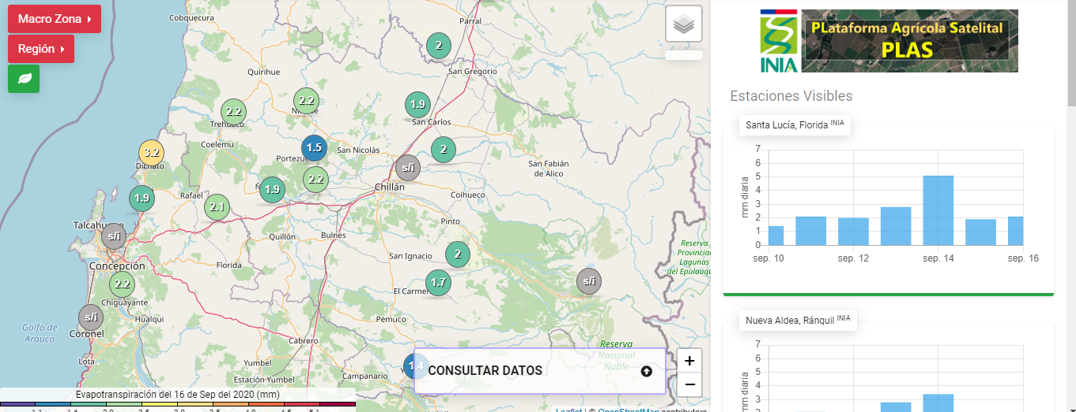
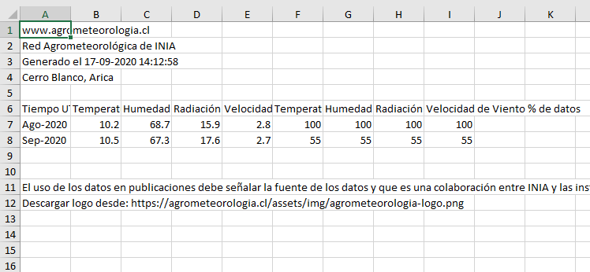
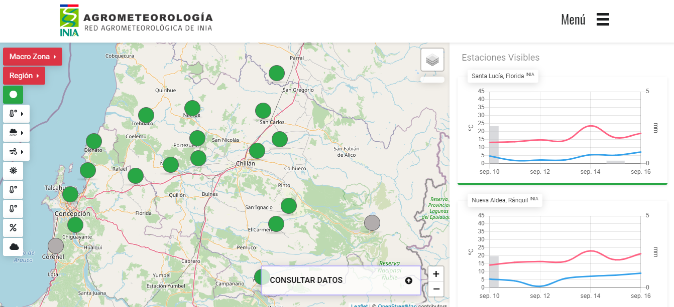
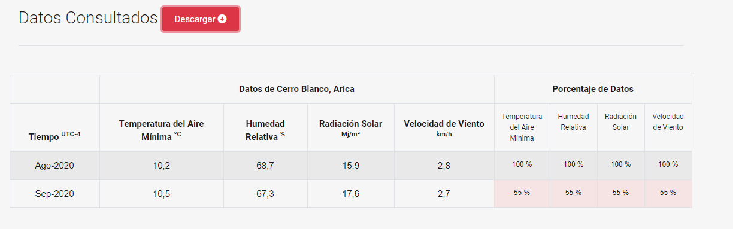
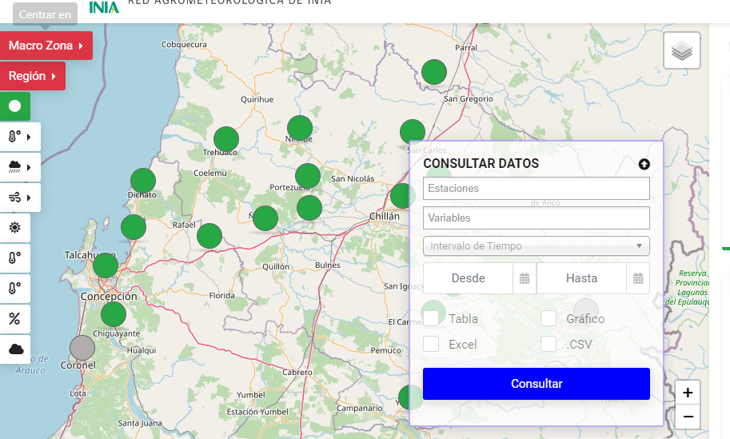
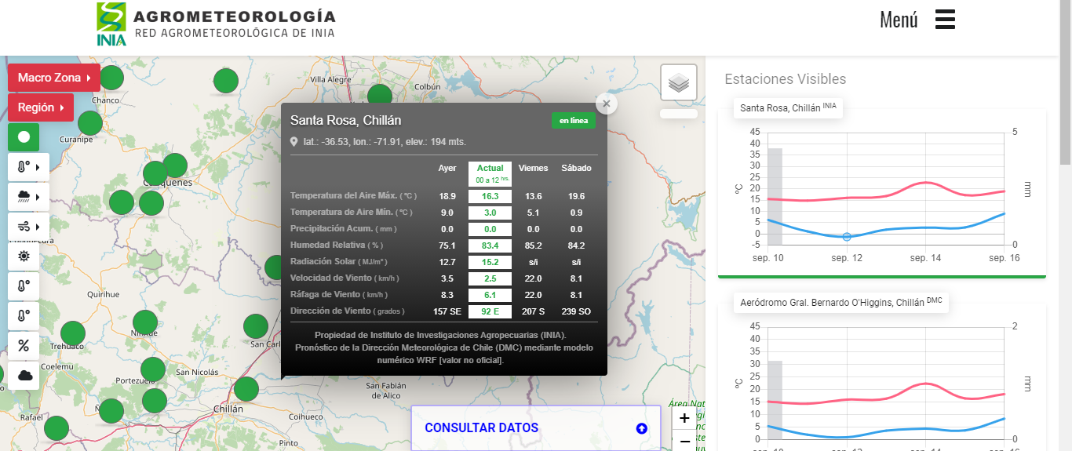
10-11
DATAgro
Riego inteligente Guatemala
10. FUENTES DE INFORMACIÓN
11. VARIABLES PRINCIPALES
Qué variables deberían estar “Sí o Sí” en el producto?
VARIABLE | DESCRIPCIÓN (breve también)
Temperatura del aire | Mínima, media y maxima
Humedad (%) | Para cálculo de la Eto
Radiación media (W/m2 | Para cálculo de la Eto
Velocidad del viento (m/s) | Para cálculo de la Eto
Horas de sol | Para cálculo de la Eto
Mapas de humedad | Evaluación condiciones campo
Mapas de stress (infrarrojo) | Evaluación condiciones campo
Mapa índice de vegetación | Evaluación condiciones campo
cultivo | Datos ingresados por usuario
NDVI | Para cálculo del Kcb
ks
14

Slide 15
12
DATANNNN
Señalar qué nombre previo ya tiene el producto o si te gustaría recomendar otro.
En estos recuadros negros puedes agregar algún texto que te parezca relevante de lo expuesto en este slide… si no lo hay, no te preocupes, sólo déjalo así.
12. INTERACCIÓN DE VARIABLES
Teniendo como base las variables definidas en el paso anterior, con qué otras variables generales se podrían cruzar para enriquecer el análisis o interpretación posterior
VARIABLE DEL PRODUCTO | OTRAS VARIABLES GENERALES
Condicional Agrolimáticas | Rendimientos
Sequía | Pobreza
15

Slide 16
13-14
Señalar qué nombre previo ya tiene el producto o si te gustaría recomendar otro.
DATANNNN
En estos recuadros negros puedes agregar algún texto que te parezca relevante de lo expuesto en este slide… si no lo hay, no te preocupes, sólo déjalo así.
13. DATOS
14. ACTUALIZACIÓN
Los datos vinculados a las variables de interés estarán definidos por algunos atributos que son específicos para cada conjunto de datos.
En la siguiente tabla se puede sistematizar esta información y la del siguiente punto.
Necesitamos tener una noción respecto de la periodicidad de actualización que requerirían los datos. Podría ser continua, diaria, semanal, mensual, etc.
Además, si es posible identificar el o los métodos de actualización que se visualicen para los datos, sería de gran ayuda para evaluar el esfuerzo que eso requeriría.
TIPO DE DATOS | REPRESENTAN | Descripción | Periodos Actualización | Método Actualización
EVOLUCIÓN | Series históricas?
SITUACIÓN | Estado Actual?
SITUACIÓN | Estado Pasado?
PROYECCIÓN | Se puede extender a futuro?
UBICACIÓN | Podemos localizar geográficamente?
ESCALA | Global-Nacional-Subnacional-Regional- Municipal
16

